Slide 1
实验二
n-皇后与遗传算法

Slide 2
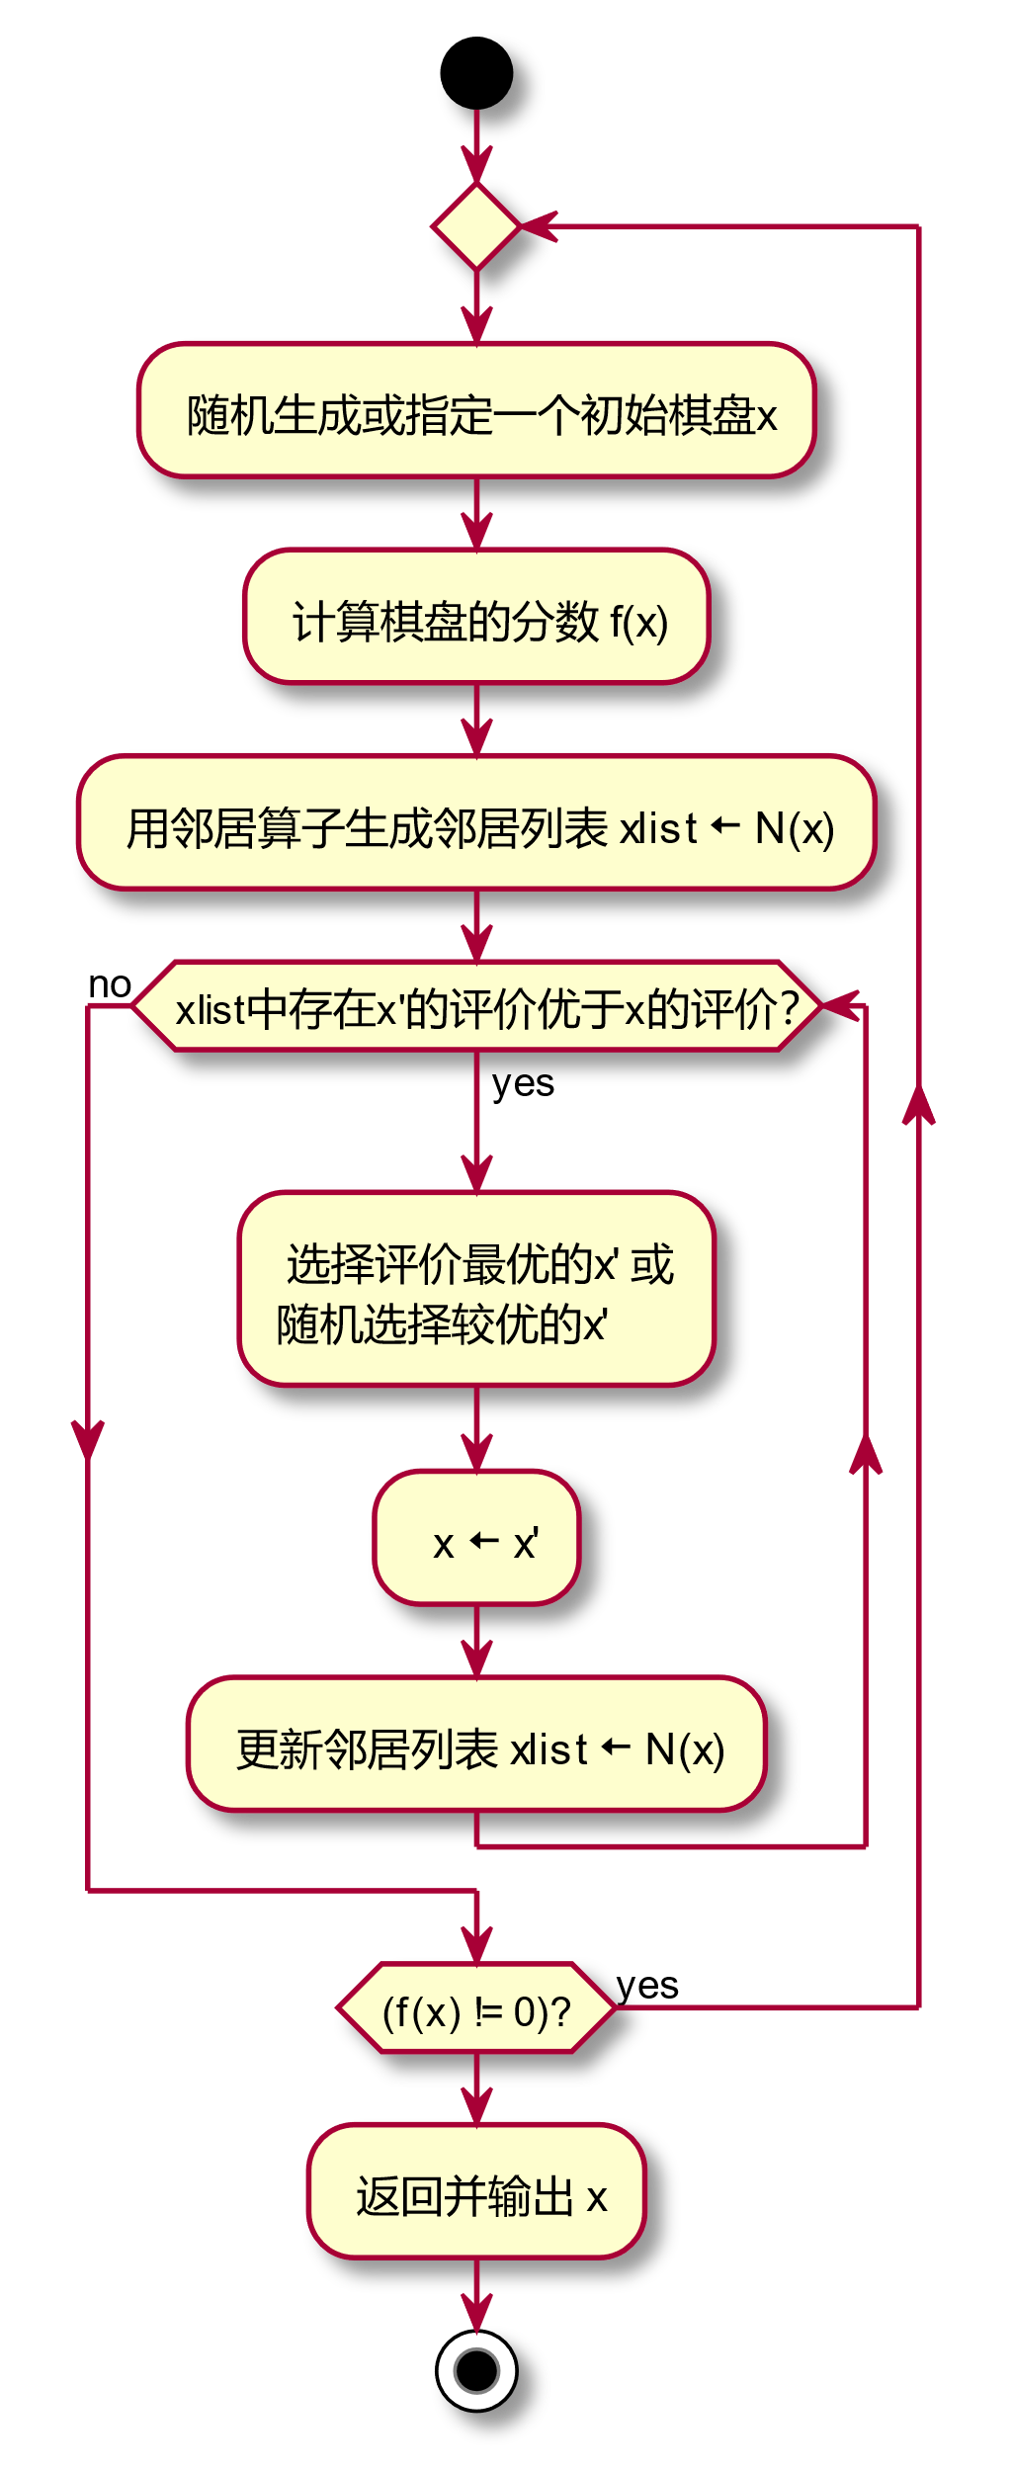
N皇后问题（爬山法）
给出一种在 n x n 的棋盘上放置
n个互相不攻击的皇后的放置方法。
一维数组solution存每列皇后所在的行，
例如：solution[0]=1说明
第1列的第二行放置皇后。
solution中元素各不相同，保证只会出现
对角线冲突。
邻居算子：当前棋盘交换某两列上的皇后。
邻居数目：n*(n-1)/2

Slide 3
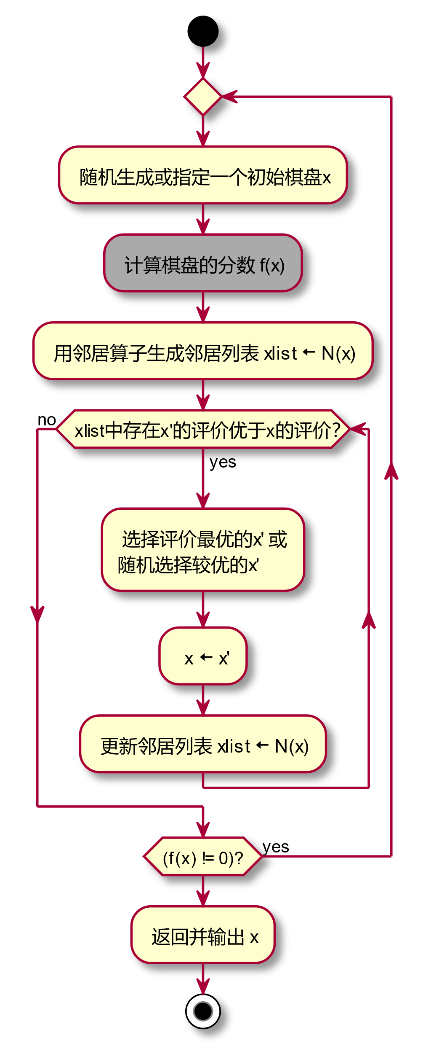
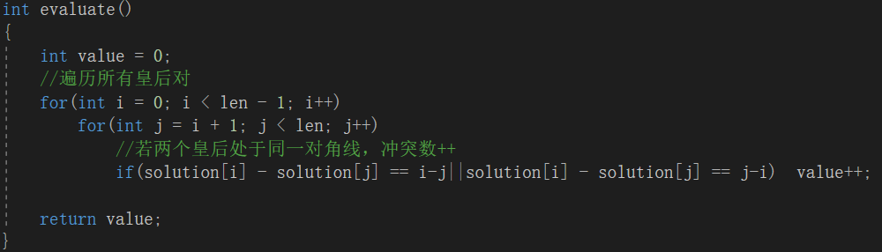
计算棋盘的分数
棋盘分数 y 定义：冲突皇后的对数。
y = 0说明已经找到了最优解
方案1：遍历所有皇后对，统计冲突数。
复杂度：O(n²)

Slide 4
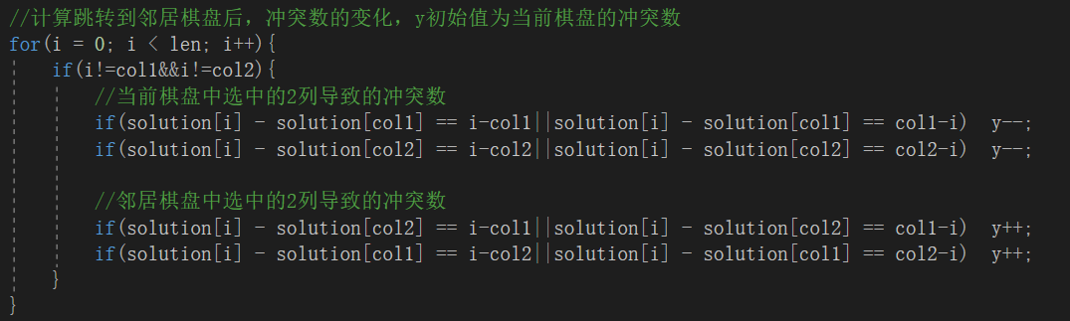
计算棋盘的分数
方案2：利用当前棋盘的value，调整邻居的value。
邻居只改变2列皇后位置，因此只需考虑交换前后，这2列和其它（n-2）列皇后间的冲突数变化，从而计算邻居棋盘冲突数。
时间复杂度：O(n)

Slide 5
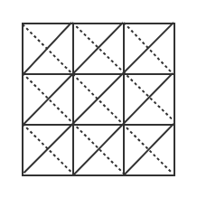
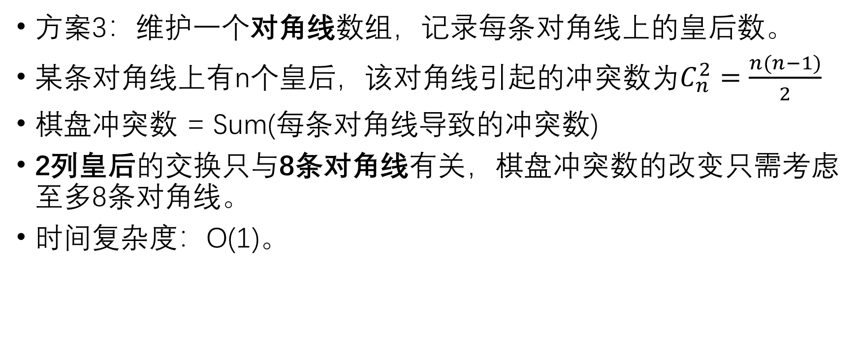
计算棋盘的分数
方案3：维护一个对角线数组，记录每条对角线上的皇后数。
某条对角线上有n个皇后，该对角线引起的冲突数为$C_{n}^{2}=\frac{n(n−1)}{2}$
棋盘冲突数 = Sum(每条对角线导致的冲突数)
2列皇后的交换只与8条对角线有关，棋盘冲突数的改变只需考虑至多8条对角线。
时间复杂度：O(1)。

Slide 6
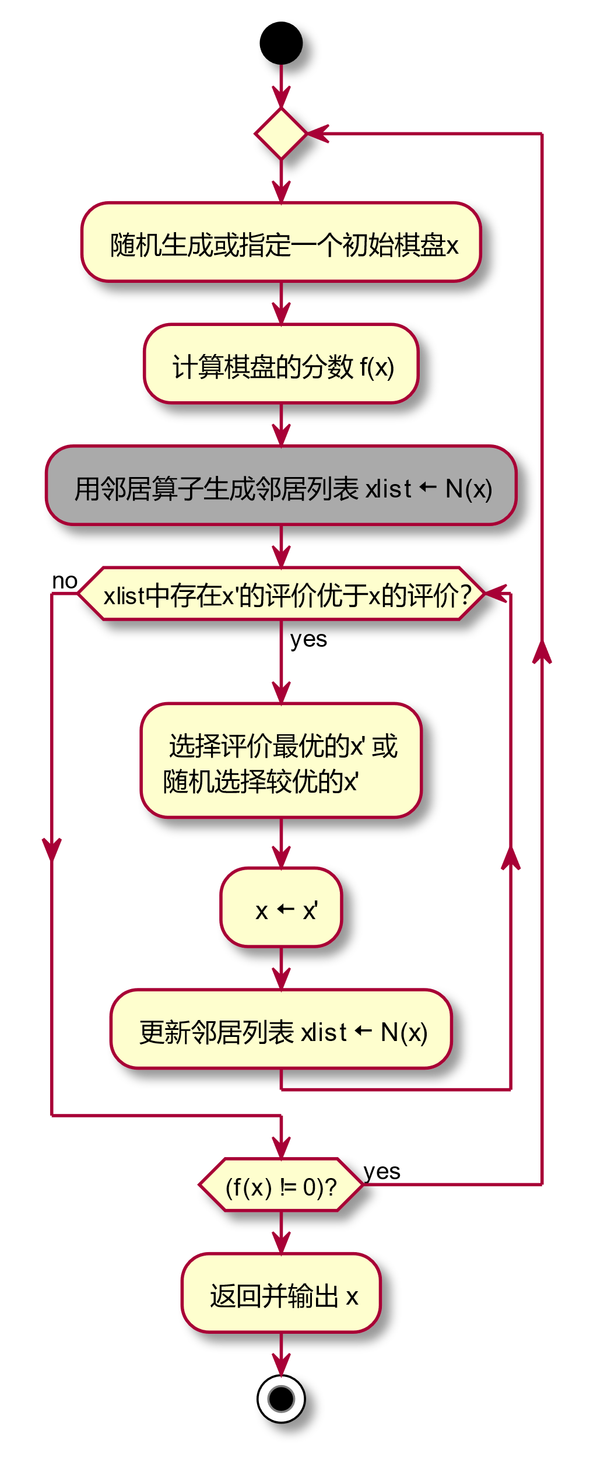
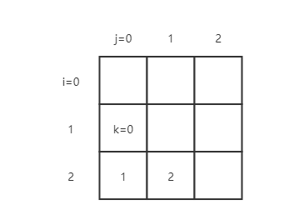

邻居算子
编号 k ->下三角矩阵下标 i， j (不含对角线)。
$k=1+2+…+i+j=\frac{i\left(i−1\right)}{2}+ (0≤j<i)$

Slide 7
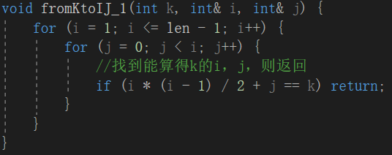
邻居算子
方案1：遍历所有可能的i, j，直到找到一组i, j，计算结果为k。
时间复杂度：O(n²)。
方案2：每个i对应k的一段区间，遍历所有i，直到k落在该区间内。
时间复杂度：O(n)。

Slide 8
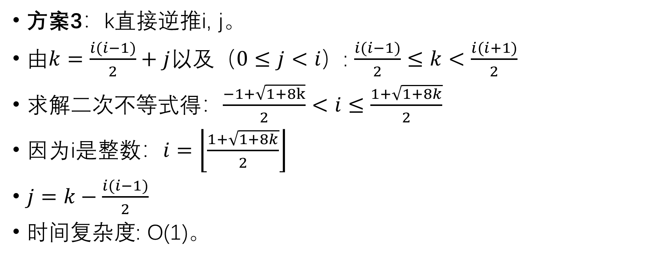
邻居算子
方案3：k直接逆推i, j。
由$k=\frac{i(i−1)}{2}+j$以及$（0≤j<i）$: $\frac{i(i−1)}{2}≤k<\frac{i(i+1)}{2}$
求解二次不等式得：$\frac{−1+\sqrt{1+8k}}{2}<i≤\frac{1+\sqrt{1+8k}}{2}$
$因为$i是整数：$i=\left\lfloor \frac{1+\sqrt{1+8k}}{2}\right\rfloor$
$j=k−\frac{i(i−1)}{2}$
时间复杂度: O(1)。

Slide 9
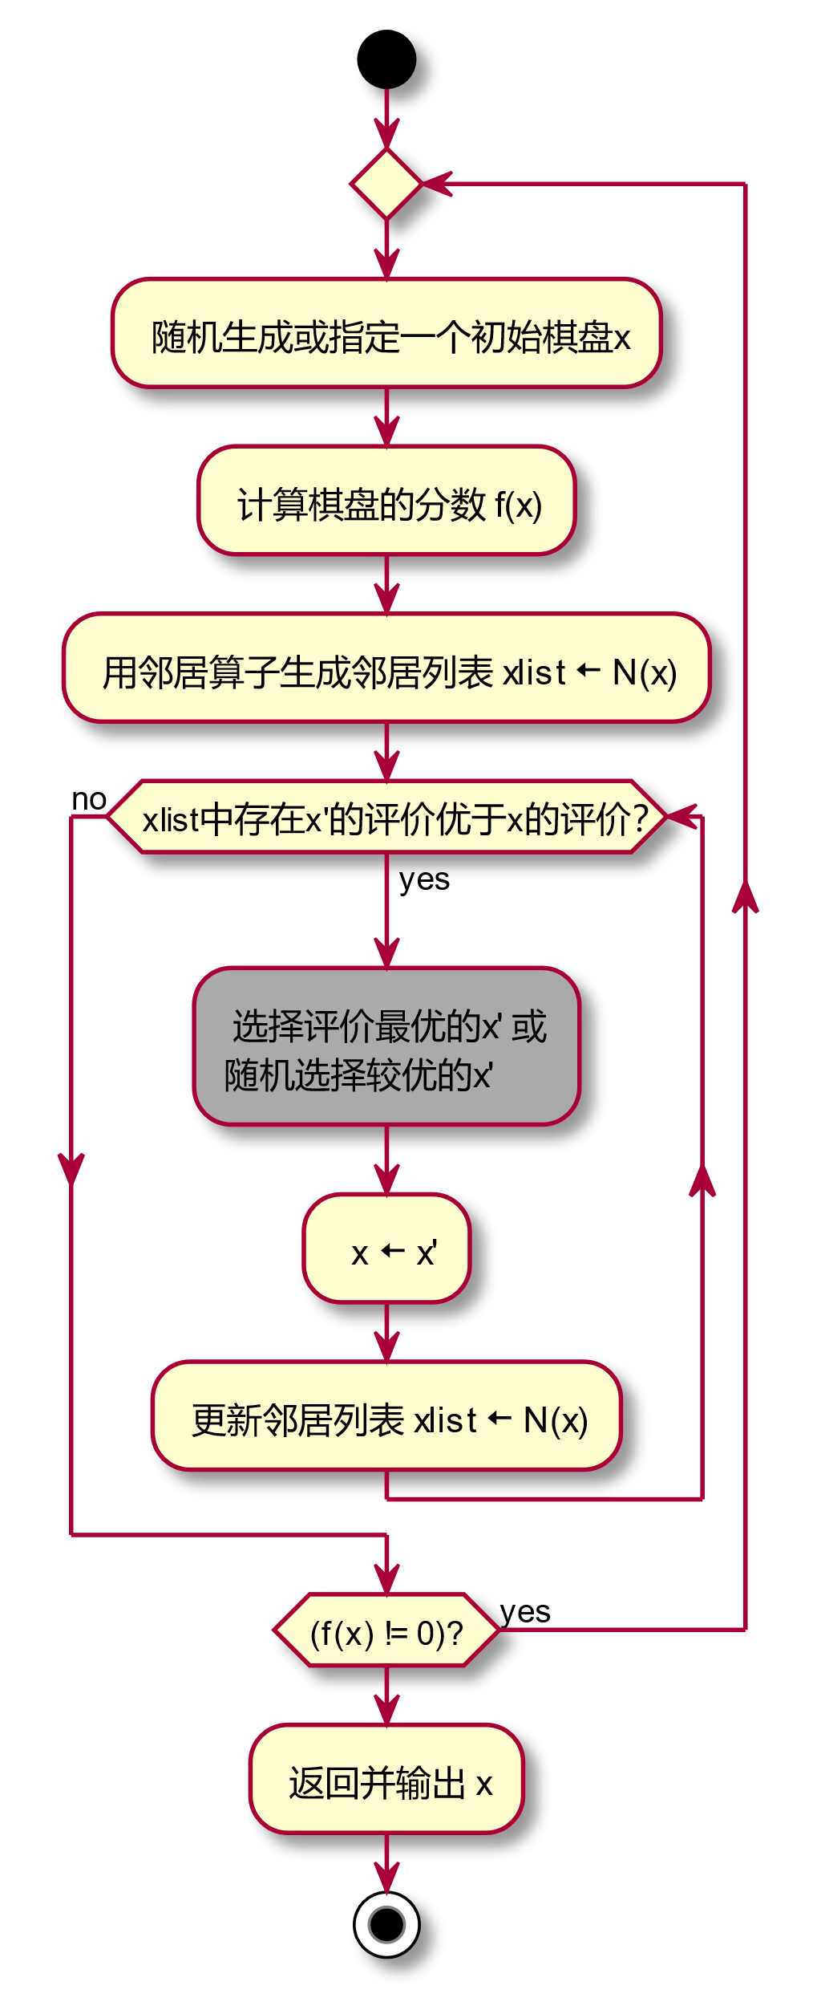
选择算子
根据得分，选出要跳转到的邻居。
best-found: 跳转到最好（分数最低）的邻居。
first-found: 跳转到第一个访问的更好邻居；
配合随机置换，相当于从更好的邻居中随机选
一个

Slide 10
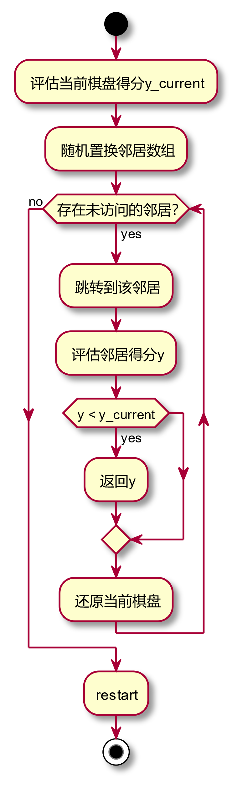
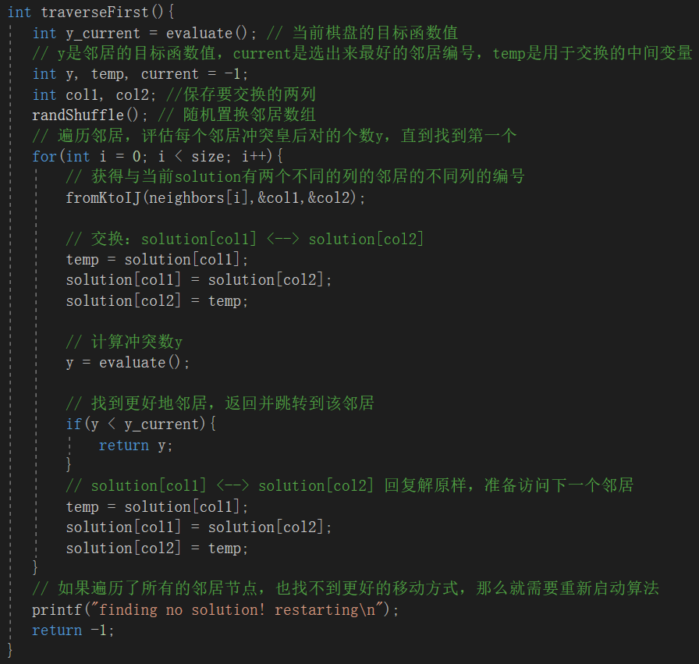
First-found

Slide 11
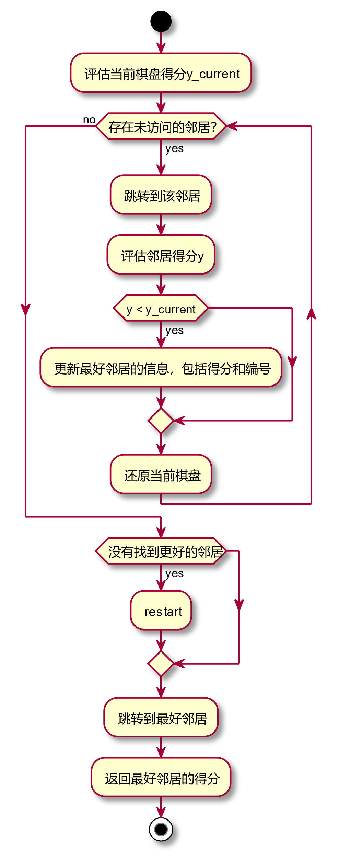
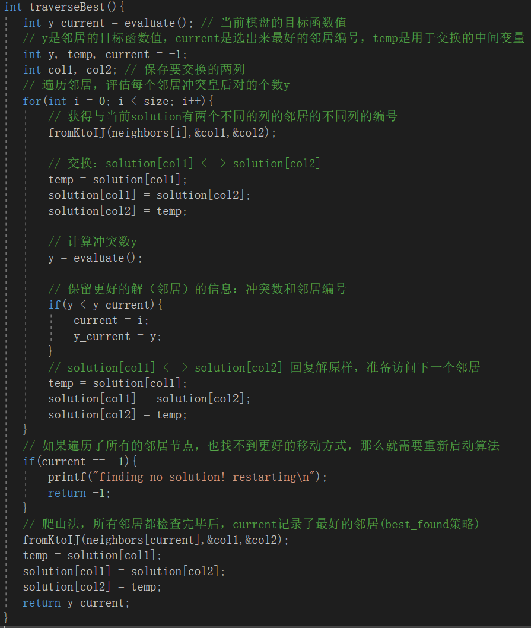
Best-found

Slide 12
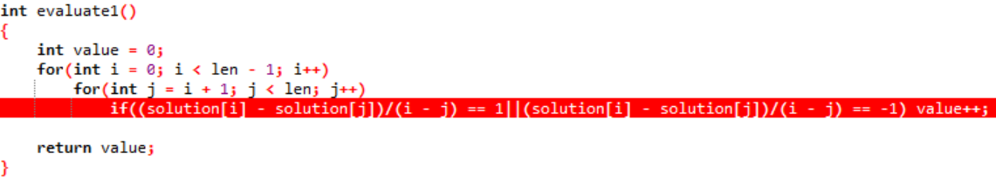
常见问题
整型做除法自动向下取整，引起的棋盘得分计算错误：
此时比如solution[3]=3, solution[5]=6也会贡献一份冲突。
解决方案: 类型转换。

Slide 13
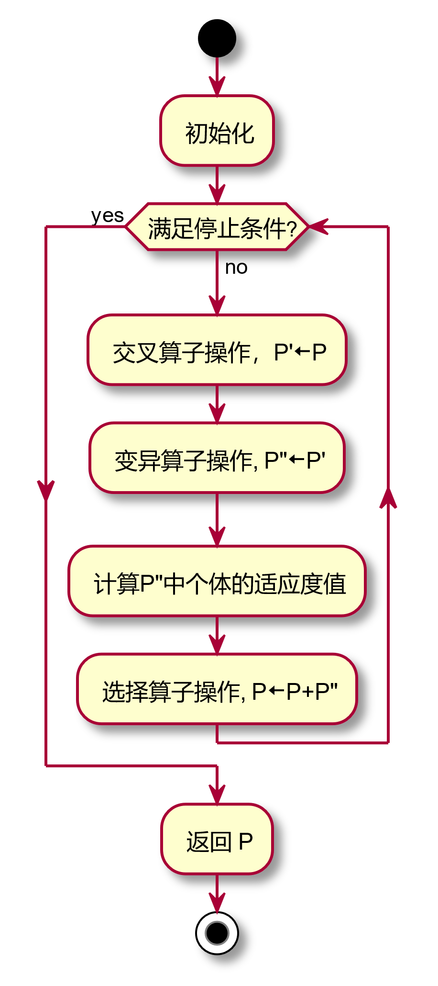
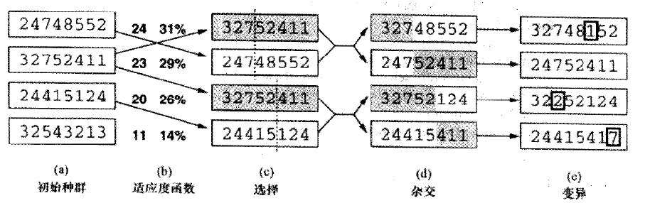
遗传算法
利用遗传算法，求解给定连续函数的最小值。
个体编码：二进制浮点字符串。
其中前4位表示整数，第一位表示符号(可选)。
PSIZE: 种群的大小，保持不变。Num(子代+父代)=2*PSIZE
适应度函数：给定的连续函数。
停止条件：进化至预设的最大代数。

Slide 14
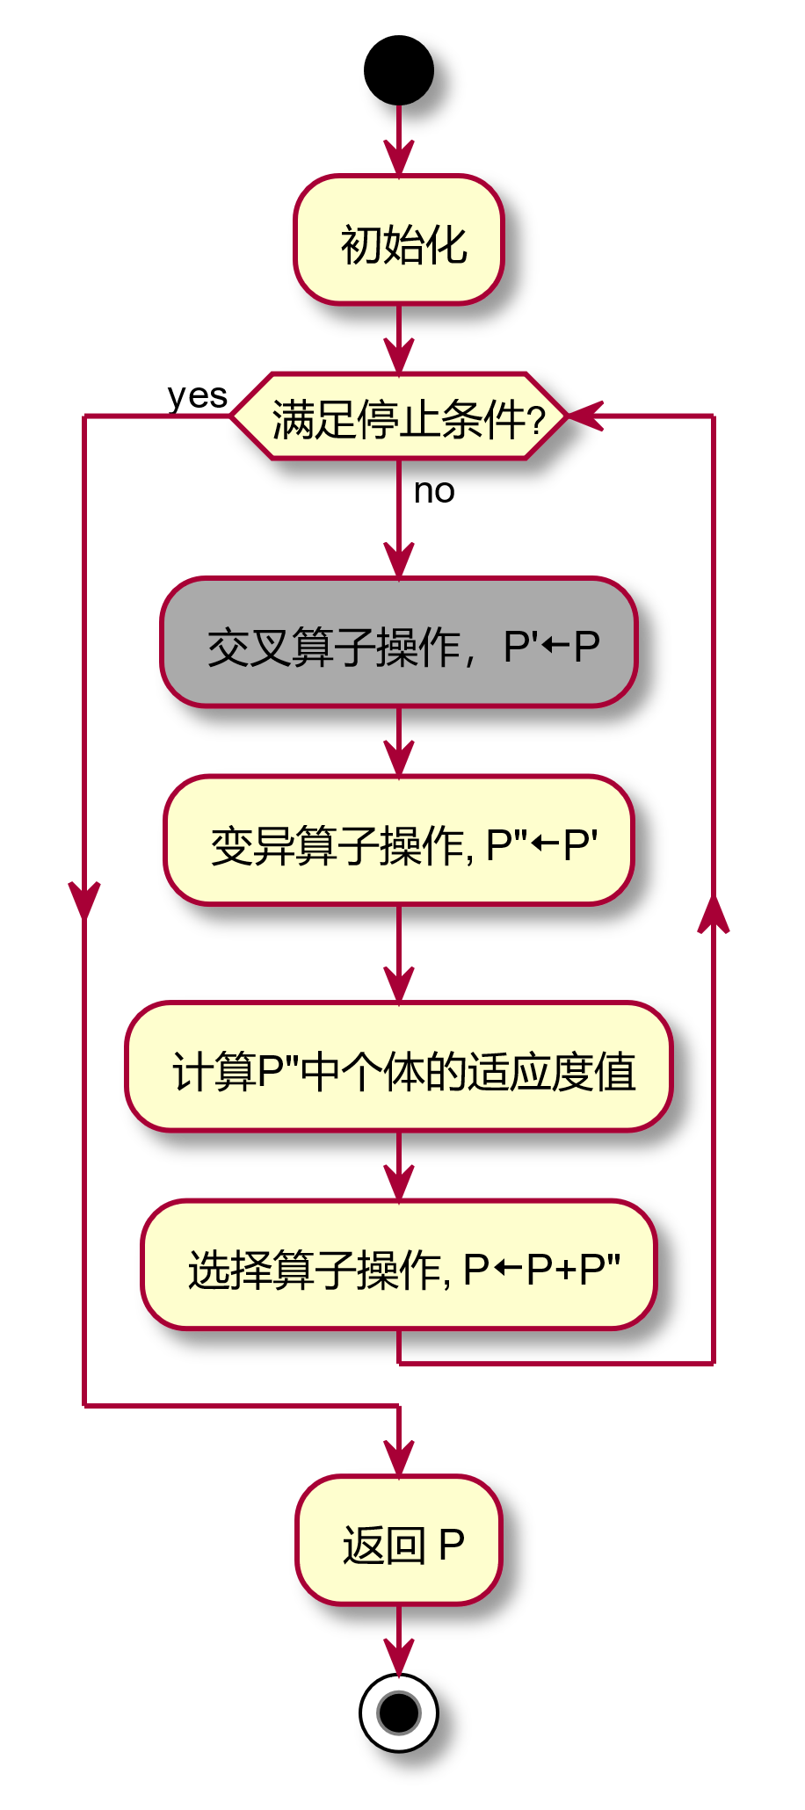
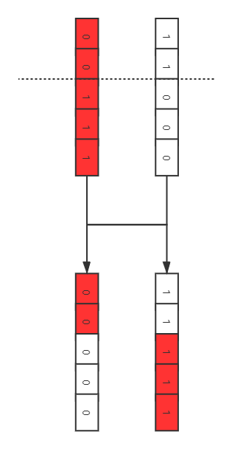
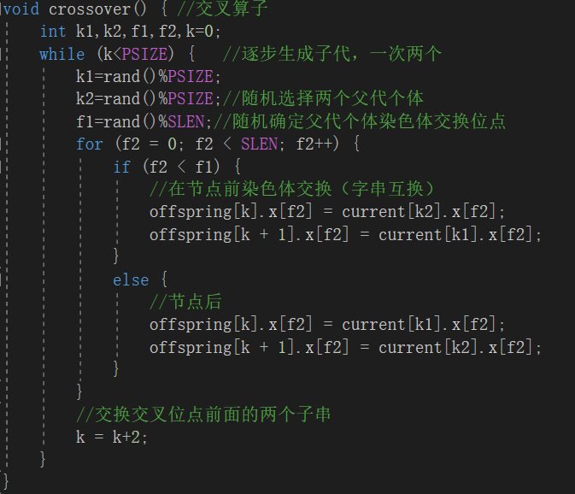
交叉算子

Slide 15
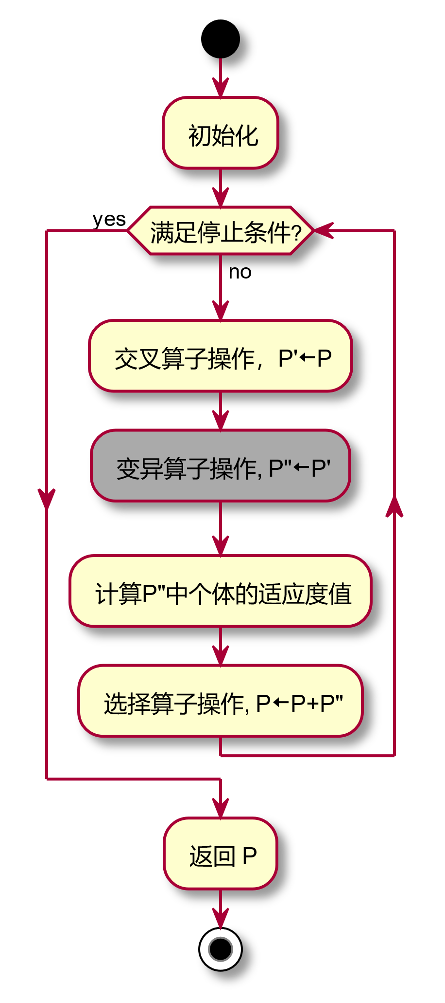
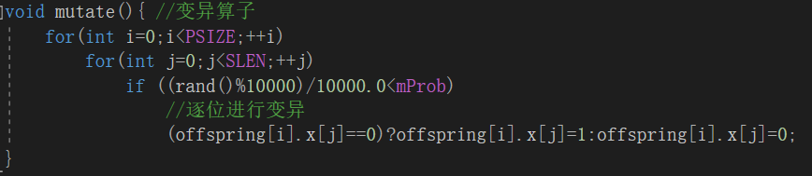

变异算子

Slide 16
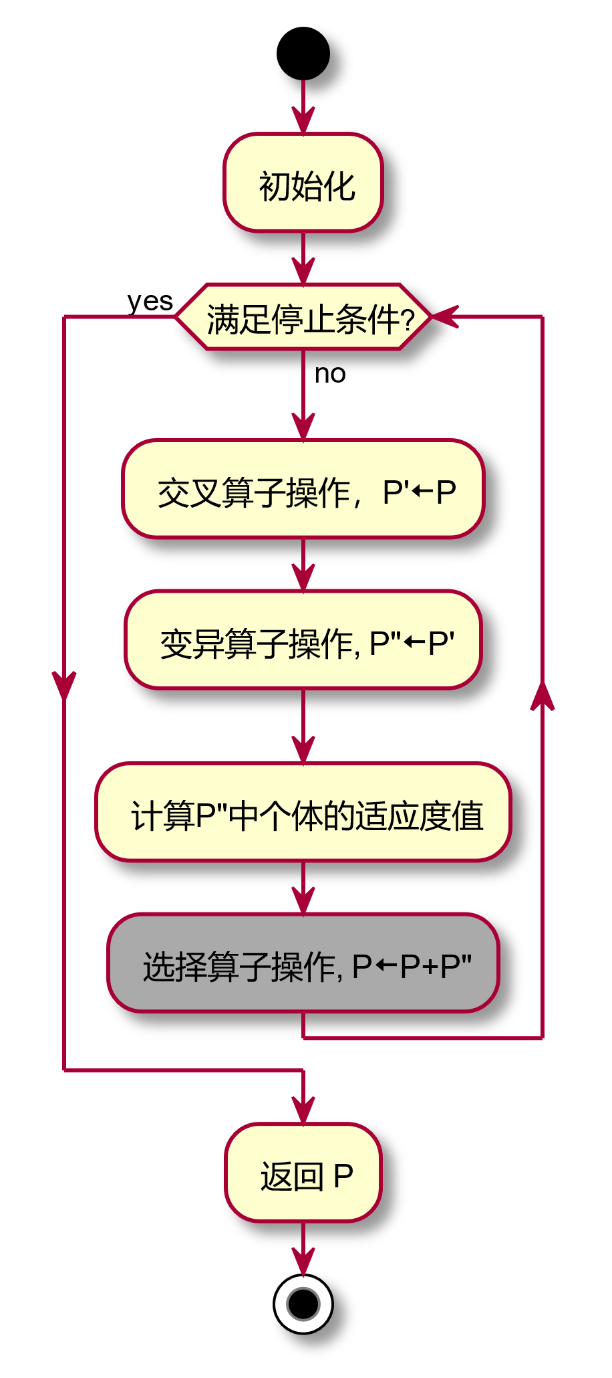
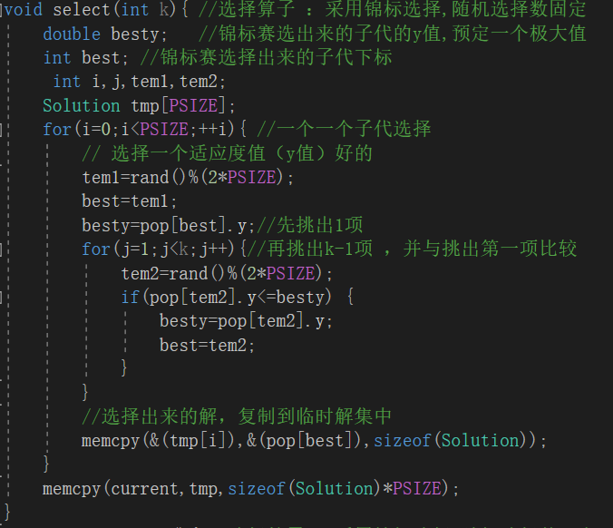
选择算子

Slide 17
选择算子
方法1：选择最好的PSIZE个为下一代（截断选择）
思路：随机置换后排序。
方法2：给每个个体一个选择概率，y值小（好）的被选择的概率就高，然后依据此概率分布随机采样PSIZE个
思路：定义之和为1的一组概率i/(1+2+…+2*PSIZE) （0< i <=PSIZE），种群排序后按顺序分配概率，越好的个体概率越大，比如最坏的个体选择概率是1/(1+2+…+2*PSIZE)，最好的个体选择概率是2*PSIZE/(1+2+…+2*PSIZE)。

Slide 18
常见问题
采用方法1，选最好的PSIZE个时有放回。最好的个体会重复选择，可能导致新种群中全是相同的个体，进化全靠变异。
运行选择算子时，只考虑子代。
应综合考虑父代以及子代，有时父代比子代更优。

